Slide 1
小清新题目选讲
河北衡水中学 AntiLeaf

Slide 2
关于我
无名小卒，不足挂齿。

Slide 3
为什么要讲这些
……
这些题目选的都是我见过的（我感觉）比较好的题，所以拿来讲讲
难度方面，鉴于大家都还没有NOIP，因此题目既有NOIP难度的也有省选及以上难度的题目
（虽然我都是挑的水题来讲的）
由于不太清楚大家的水平，选的题目大多不需要很高级的知识，只需要会线段树、树状数组、莫队、LCA、简单的DP即可
希望不要搞成不可做题选讲……（逃

Slide 4
COGS2421 简单的Treap
什么都给你了，让你把Treap建出来，输出先序遍历的结果
把节点按关键字大小排个序，然后就是笛卡尔树裸题了
不懂笛卡尔树的吱一声，我可以讲一讲

Slide 5
在讲第二道题之前，先让我讲讲树上差分……

Slide 6
COGS2434 暗之链锁
给定一棵树，还有m条不属于树的虚边，求有多少种方案能砍掉一条树边和一条虚边后使得原图不连通
首先对每条树边求出覆盖这条树边的虚边条数，这个用树上差分搞一搞就行了
然后对每条树边分别考虑，记覆盖它的虚边条数为x
显然只有x=0和x=1的树边是可以选的，每条x=0的树边可以与任意一条虚边搭配，方案数为m；x=1的树边只能与覆盖了它的那条边配对，方案数为1
把每条树边的贡献加起来就好了，复杂度可以做到线性

Slide 7
HEOI2017 组合数问题
给定n,k,p,r，求
n<=10^9，0<=r<k<=50，p在int范围内
其实这题跟数论无关……

Slide 8
HEOI2017 组合数问题
直接化简那个式子的话肯定会很麻烦，并且也很难得出什么好用的结论
因此直接从实际意义上考虑，答案其实就是从nk个物品里选出的物品个数mod k=r的方案数
定义f[i][j]表示在前i个物品中选出j(mod k)个物品的方案数，那么就有f[i][j]=f[i-1][j]+f[i-1][(j-1)%k]
显然这个东西是可以用矩阵快速幂优化的，复杂度O(k^3logn)
（没错，我们的省选题就是这么水）

Slide 9
HEOI2017 组合数问题
当然还有更好的做法
显然这个DP是有结合律的
按照这个东西对DP数组做快速幂即可，复杂度O(k^2logn)
还可以注意到这里的合并其实就是循环卷积，那么用FFT优化卷积就可以把复杂度降到O(klogklogn)

Slide 10
NOI2016 区间
给定数轴上的n个闭区间，要从中选出m个区间，使得至少有一个点同时被m个区间所包含，最小化选出的区间中最长的和最短的长度之差
n<=500000
先把所有区间按长度排序，显然最优解一定是选连续的m个区间
从头到尾扫一遍，用区间加减全局最值的线段树维护一下是否有被m个区间同时包含的点即可
O(nlogn)

Slide 11
ZJOI2004 树的果实
给定一棵有根树，每个点有权值，对于每个点分别求出它的子树中、除它的子树之外的所有点、从根到它的路径中权值比它大的点数
n<=10^5
dfs的同时维护两个树状数组，第一个维护从根到当前节点的所有点权，第二个维护dfs过的所有点的点权
由dfs序的性质可知子树中的答案等于dfs完子树之后的答案减掉dfs它之前的答案
O(nlogn)

Slide 12
HNOI2016 序列
给定一个长为n的序列，有m次询问，每次询问区间[l,r]的所有子区间的区间最小值之和。
n,m<=10^5，|ai|<=10^9
有点懒，不想重新写题解了，凑合着看吧……

Slide 13
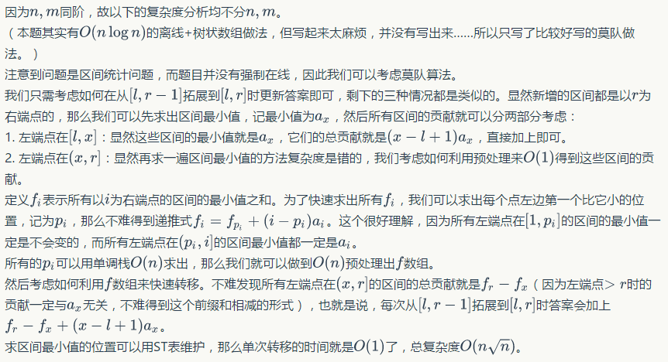

Slide 14
COGS2582 动物城的鸳鸯蛋传说
给定一些数，多次询问某个数能否由给出的数拼出
所有数的大小均<=100000，限时3s
定义f[i][j]表示前i个数能否拼出j
f[i][j]=f[i-1][j] or f[i-1][j-a[i]]
压位大法好，O(n^2/32)

Slide 15
COGS2089 平凡的测试数据
给定n个点，每个点有一个权值，有m个操作，操作可以是把某个点（保证没有父亲）以及它的子树挂到另一个点下面，或者询问某个点到所在树的根节点的所有点的权值异或和
n<=300000，m<=500000
注意到询问都是询问到根的点权异或和，那么用一个带权并查集维护一下每个点到当前根的路径即可
记得在合并和路径压缩的时候维护一下附加信息

Slide 16
（感觉前面的题都有点太水了……来点有意思的

Slide 17
COGS1000 伊吹萃香
（题面有点长，看链接好了）
不难发现每条边的边权只与当前时间的奇偶性有关，因此最短路时再记下一维状态表示当前时间的奇偶性即可
也就是所谓的二维最短路

Slide 18
NOI2014 起床困难综合症
选一个大小不超过m的数，使得这个数通过n个操作之后得到的数最大
所有操作都是把这个数按位与/或/异或上另一个数
n<=10^5，m<=10^9
按位贪心
从高位到低位依次考虑答案的当前位能否为1，枚举0/1并分别模拟得到结果即可
由于有m的限制，当当前位可以填0的时候就填0
O(nlogm)

Slide 19
COGS2235 烤鸡翅
有一个烤鸡翅的店，共有n分钟，第i分钟会烤出Xi个鸡翅，同时在第i分钟还会来一个想买Yi个鸡翅的客人
对于每个客人，要么卖恰好Yi个鸡翅给他，要么什么都不卖给他
求最多可以卖给多少人（注意是多少人，不是多少鸡翅）
n<=250000

Slide 20
COGS2235 烤鸡翅
贪心
对于每个人，如果鸡翅够用，就直接把鸡翅卖给他
否则看一看以前卖给了鸡翅的人，如果买的最多的那个人买的鸡翅比这个人还要多，就把之前的那个人的鸡翅拿回来卖给这个人
用一个大根堆维护所有卖给了鸡翅的人即可，复杂度O(nlogn)
其实这个就是经典的“反悔”策略
对于某些题目，如果直接考虑不好弄的话，可以换个思路，假设自己可以先进行某种操作，如果不行了再撤销

Slide 21
HEOI2017 期末考试
有n个人参加了期末考试，总共有m个科目，要安排批阅试卷的人手以及早公布成绩
第i个人想在时间ti得知所有科目的成绩，如果公布成绩的时间多于ti，那么每多等一天就会增加C的不愉快度
第i个科目原定出分时间是bi，可以通过两种操作进行调整：
把一个科目的bi加一，另一个bi减一，产生A的不愉快度
把一个科目的bi减一，产生B的不愉快度
最小化不愉快度
正常数据中所有数都在10^5以内，某些数据中A/B/C会比10^5大

Slide 22
HEOI2017 期末考试
首先考虑如何求出已经知道了最终在哪一天出分时的最优解
显然所有C的贡献都无法改变，而A/B的贡献可以通过贪心求出
如果B<=A那直接都用B补上就行了
当B>A时，先把时间有富余的科拿出来补给时间不够的科，如果补完之后还不够再用B补上
可以对所有bi排个序，那么单次计算的复杂度就是线性的
通过某些途径可以发现答案关于出分日期的函数是单峰的，因此三分一下天数即可，复杂度O(nlogn)

Slide 23
HEOI2017 期末考试
当然本题也有线性做法……
考虑从大到小枚举天数，不难发现用天数为i时的最优解可以在常数时间内得到天数为i+1时的解
预处理时用桶排（其实就是开个10^5的数组标记一下）即可做到线性

Slide 24
51Nod1597 有限背包计数问题
给定一个大小为n的背包，有n种物品，第i种物品的大小为i，个数为i个，求装满这个背包的方案数，答案对23333333取模
n<=10^5
先不管数据范围，想一想暴力的做法
定义f[i][j]表示只使用前i个物品凑出j的方案数，同时规定j<0时f[i][j]=0
直接这么做是O(n^3)的

Slide 25
51Nod1597 有限背包计数问题
注意到主要时间都花费在转移上了，因此考虑优化转移的复杂度
把转移方程变个形
这个方程的意义就是在f[i][j-i]的转移区间上做一下调整，去掉左端点并加入右端点
这样做是O(n^2)的，还是太慢了

Slide 26
51Nod1597 有限背包计数问题
为了优化复杂度，引入根号分类
令B=ceil(sqrt(n))，不难发现所有大小>=B的物品都是用不完的，并且最多只会用sqrt(n)个，对它们跑完全背包即可
令g[i][j]表示用i个物品凑出j的方案数
在DP时可以认为有新加入一个大小为B的物品和令所有物品大小+1两种操作，不难验证用这两种操作组成的方案和直接放物品的方案是一一对应的
因此g[i][j]=g[i-1][j-B]+g[i][j-i]
这一部分的时间是O(n^1.5)的

Slide 27
51Nod1597 有限背包计数问题
对于大小<B的物品，直接按照之前的O(n^2)做法跑多重背包即可
这一部分的复杂度也是O(n^1.5)
合并时枚举两部分用了多少体积即可
暴力枚举是O(n^1.5)的，当然也可以预处理出g[][]的前缀和来做到线性
（反正也就是个常数问题）
总复杂度O(n^1.5)，常数比较小

Slide 28
COGS1825 道路和航线
给定一张带权混合图，其中所有无向边权值非负，对于所有有向边保证边的终点不能到达边的起点
求1号节点到所有节点的最短路
n<=25000，m<=50000（其实还可以加强很多
SPFA大法好？
这题卡SPFA，写的比较丑的话会TLE
各种方法优化SPFA？由于数据有点水所以可以过，不过扩大数据范围呢？

Slide 29
COGS1825 道路和航线
对于没有负权的情况，我们是可以用Dijkstra算法来保证复杂度的
对于DAG的情况，我们还可以用记忆化搜索做到线性
可以注意到把原图的有向边删掉之后每个连通块都一定没有负权边，而把所有无向边连成的连通块缩点之后的图也一定是DAG
可以把这两种算法结合起来，对连通块内部用多源Dijkstra求最短路，外部DAG用记忆化搜索求解
复杂度上界是O(mlogn)（如果你用的是二叉堆的话）

Slide 30
HEOI2016 排序
给定一个1~n的排列，有m次操作，每次操作都是把一个区间内的数原地升序/降序排序，询问所有操作进行完之后某一个位置上的数
n,m<=10^5
朴素的模拟最快也要O(n^2)（桶排），显然是不够的
注意到这里只询问了一个数，可以针对这一点来设计算法

Slide 31
HEOI2016 排序
考虑二分答案
（先别问我为什么这个东西可以二分）
设二分的答案为a，将整个序列中>=a的值变为1，<a的变成0
对于每次部分排序，可以通过线段树的区间更新实现，若为升序则把区间内0全部排在前边，1排在后边，反之亦然
最后检查p上的值是1还是0，继续调整下一次二分即可
O(mlog^2n)

Slide 32
HEOI2016 排序
现在可以解释为什么这个东西可以二分了
因为我们可以钦定一个答案之后快速得知答案和它的大小关系，显然这个东西是有单调性的，因此可以二分
这个题也告诉我们，当数的种类是常数或者一个很小的范围的时候可以考虑用线段树维护区间排序操作

Slide 33
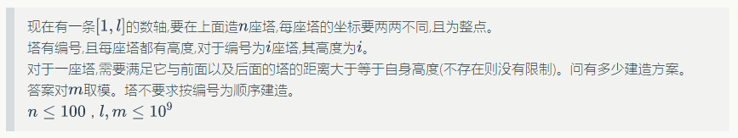
（某集训的题目）Tower
这道题应该是这个课件里最难的一道……
（虽然也只用了NOIP知识
懒得再写一遍了，把以前写的题解粘过来看好了……

Slide 34
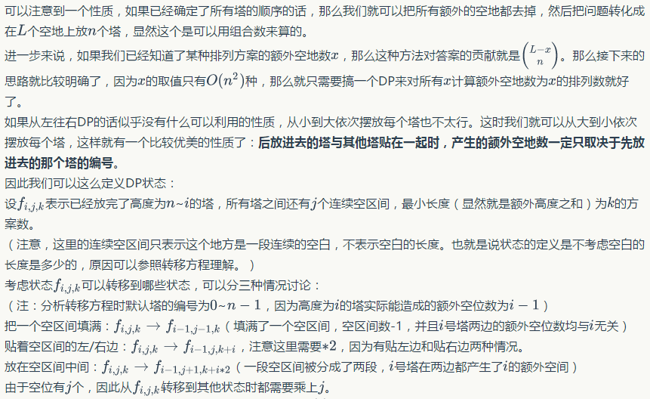

Slide 35
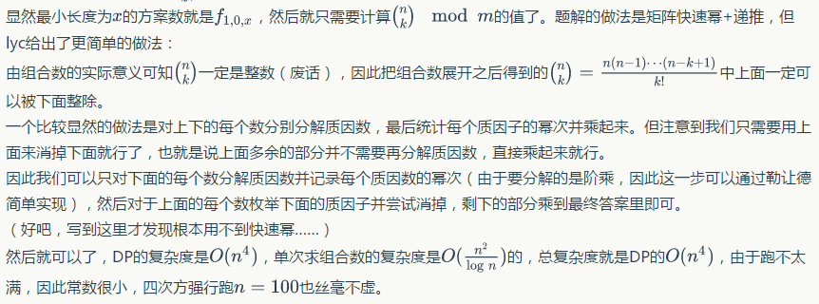

Slide 36
总结
……反正就是个杂题选讲，没什么可总结的
给大家留了一套题，用来检验一下大家的水平
（剧透一波：可能有一道很水的提答

Slide 37
Thanks!

